Slide 1
«Вторичное использование печатной продукции в качестве основного материала для создания творческих работ в технике «Плетение»
Презентация подготовлена учителем технологии МБОУ «СОШ№10» г.Бологое Тверской области, 2011г.

Slide 2
ЦЕЛЬ УРОКА:
Освоить новый вид деятельности дальнейшим применением его для создания изделий из подручного материала

Slide 3
Задачи урока:
Познавательная – ознакомить с теоретическим материалом, узнать о традициях народа, основах плетения из лозы.
Воспитательная – воспитывать любовь к народному творчеству, традициям, природе, потребность к овладению новыми знаниями и умениями, а также чувство коллективизма, ответственность, упорство в достижении цели.
Развивающая –развивать познавательную активность, художественный вкус, креативность мышления.

Slide 4
«Удивительные трубочки»
Мир полон чудес, и не сразу можешь догадаться, где и в чем найдешь свое призвание.

Slide 5
История плетения из бумаги
Все началось с незапамятных времен, когда у людей под руками были только ветки деревьев, стебли травы и желание создать что-то необходимое для жизни. Так появились первые плоды рук человеческих: корзинки, циновки и прочая плетеная утварь, в последствие преображенные в ремесла и занимающие самое достойное место в декоративно-прикладном творчестве людей.
Но не каждый человек способен жертвовать своим временем, не каждый захочет возиться с заготовкой, обработкой и подготовкой тоненьких ивовых прутиков, для того, чтобы сплести красивую и нужную вещь. Ведь все это требует определенного образа жизни, специальных условий труда. Но творчеству свойственно прорываться, находить возможности проявить себя, найти новые пути.
Так и случилось с плетением бумажными трубочками. Этому способствовал прогресс, новые технологии, образ жизни людей и их творческое начало. Кому-то пришло в голову использовать старые газеты и журналы, скручивая их в трубочки и применяя точно такую же технику, как и при плетении из лозы. Так вот и вошли в нашу жизнь новые возможности со старыми технологиями, приспособленные к современным условиям.

Slide 6
Для начала научимся скручивать трубочки из бумаги, лучше – из журналов.

Slide 7
Инструменты и приспособления
Для начала работы нам потребуются старые газеты и журналы.
Ножницы.
Тонкая спица, стержень от ручки или тонкая кисточка.
Клей подойдет любой, но лучше ПВА.
И самое главное - ваше желание овладеть новым видом деятельности.
Внимание! мы пользуемся колющими предметами- значит соблюдаем технику безопасности!

Slide 8
Вот они трубочки – основа всей нашей работы.

Slide 9
Техника плетения
Существуют несколько основных видов плетения:
по спирали;
по кругу одной трубочкой;
по кругу двумя трубочками;
1й и 2мя трубочками с поворотом на180 градусов;
косичкой и др.

Slide 10
Чтобы плести по кругу переплетаем между собой нечетное количество трубочек, можно три, пять или семь ,
слегка придерживая их пальцами в середине…

Slide 11
Затем плетем по кругу одной трубочкой, переплетая по очереди все остальные

Slide 12
Вот так получается «солнышко» или основа вазы, корзинки….

Slide 13
А теперь пробуем плести по спирали.
Здесь активно участвуют все трубочки.
У каждой из них равные права.

Slide 14
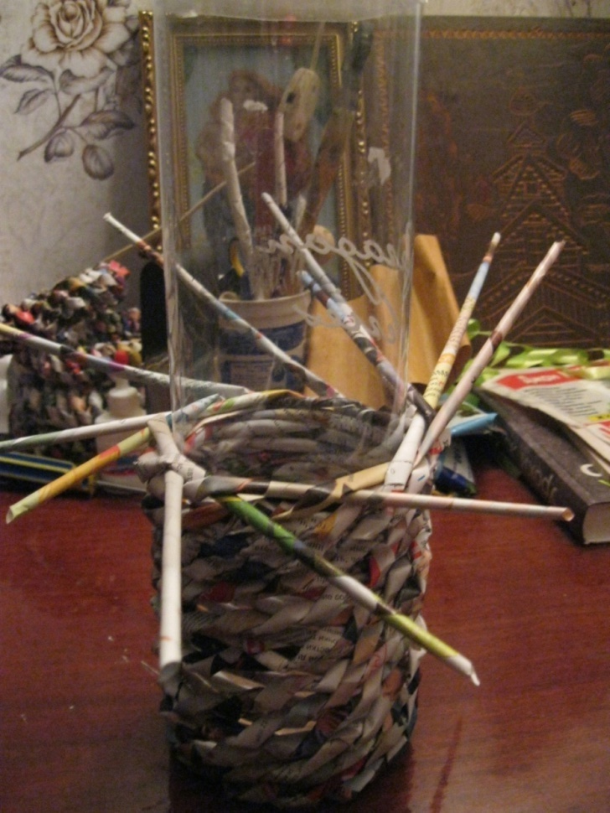
Чтобы изделие получилось ровным и красивым, можно в качестве основы взять какой-то предмет и оплетать его, а основание сделать из 2х кругов картона.

Slide 15
Если трубочки стали короткими, их легко нарастить, вставляя друг в друга, это очень удобно в работе..

Slide 16
Первый ученический «шедевр»!

Slide 17
Верх обрабатываем так же, как при плетении лозой, пряча кончики под соседние трубочки.

